Slide 1
第四节
连续函数
一、 函数连续性的定义
二、 函数的间断点

Slide 2
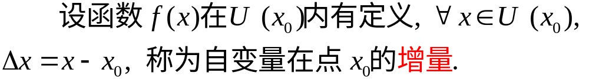










4.1 函数的增量

Slide 3
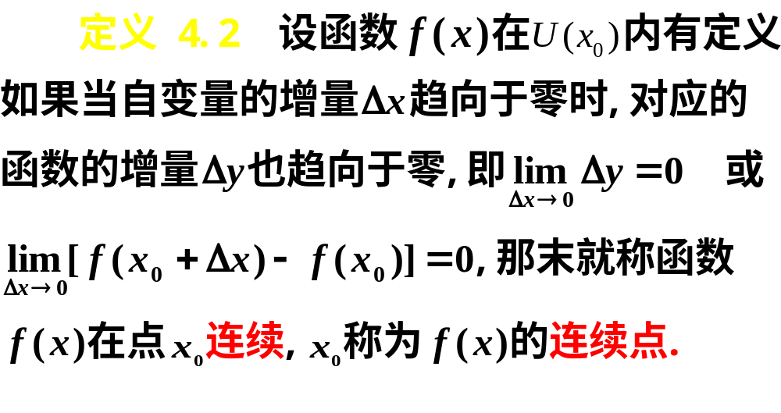




4.2 连续的定义

Slide 4
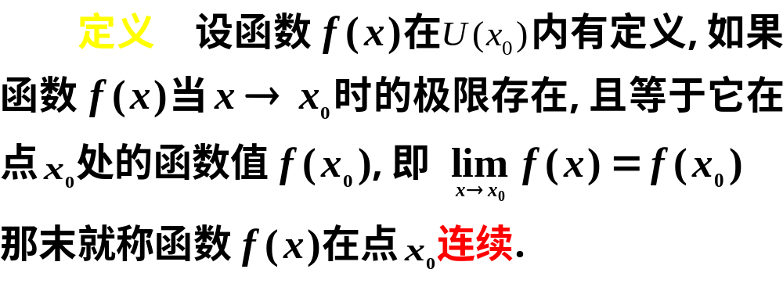




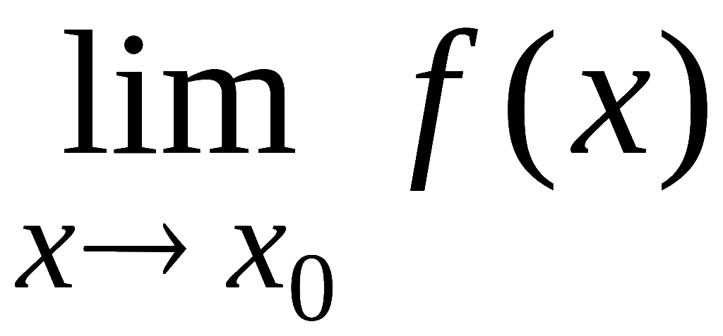
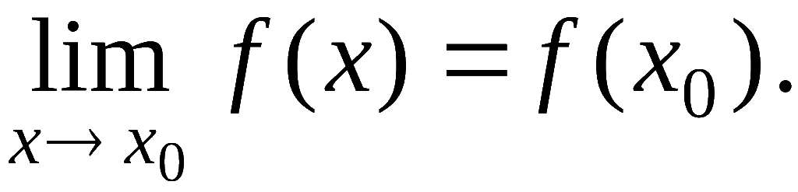
可见 , 函数
在点
连续必须具备下列条件:
(1)
在点
有定义 ,
即
存在 ;
(2) 极限
存在 ;
(3)

Slide 5

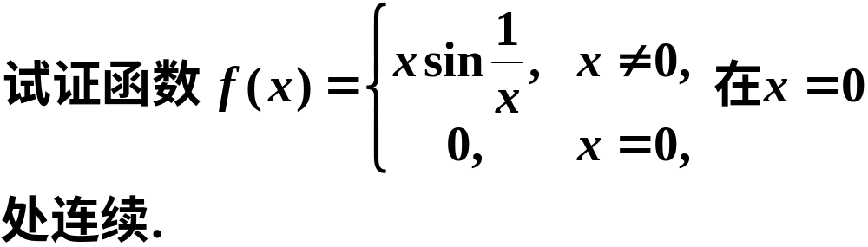
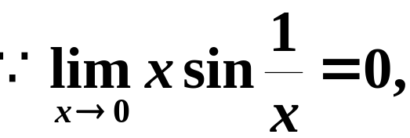

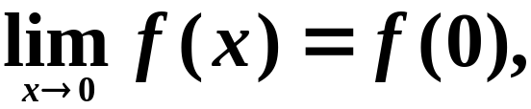

例1
证
由定义2知

Slide 6
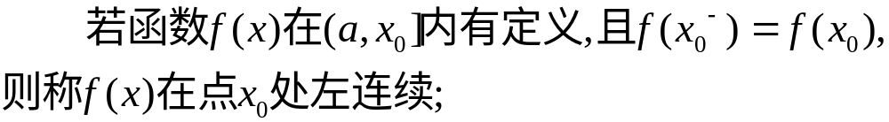
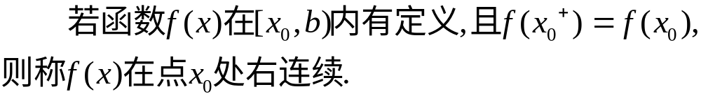
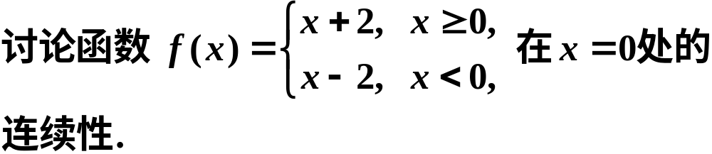
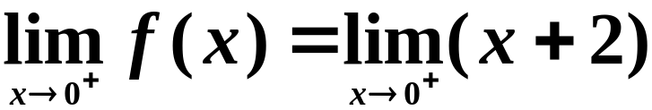


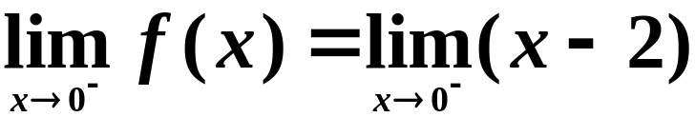



定理
例2
解
右连续但不左连续 ,

Slide 7


连续函数与连续区间
在开区间 上每一点都连续的函数,叫做在该区间 上的连续函数,或者说函数在该区间上连续.
连续函数的图形是一条连续而不间断的曲线.

Slide 8
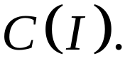
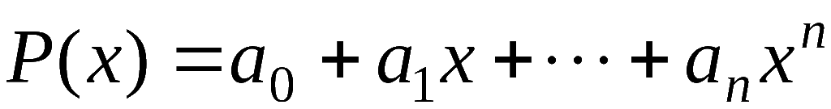

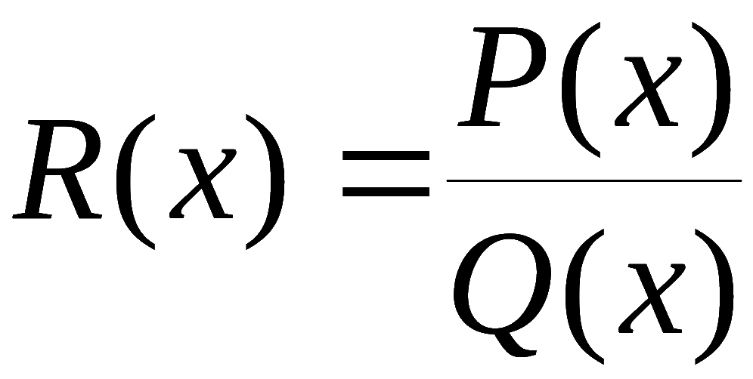

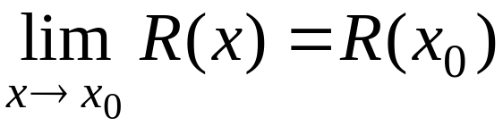
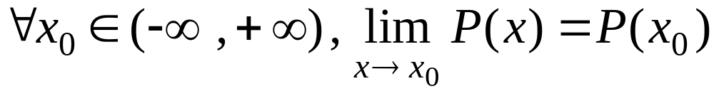
若
在某区间上每一点都连续 ,
则称它在该
区间上连续 ,
或称它为该区间上的连续函数 .
在区间I
上的连续函数的集合记作
例如,
( 有理整函数 )
在
上连续 .
又如, 有理分式函数
在其定义域内连续.
只要
都有

Slide 9




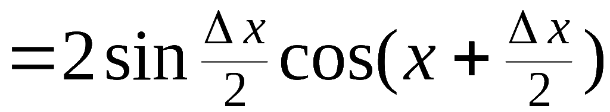
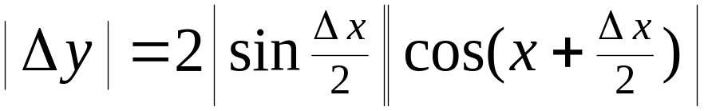
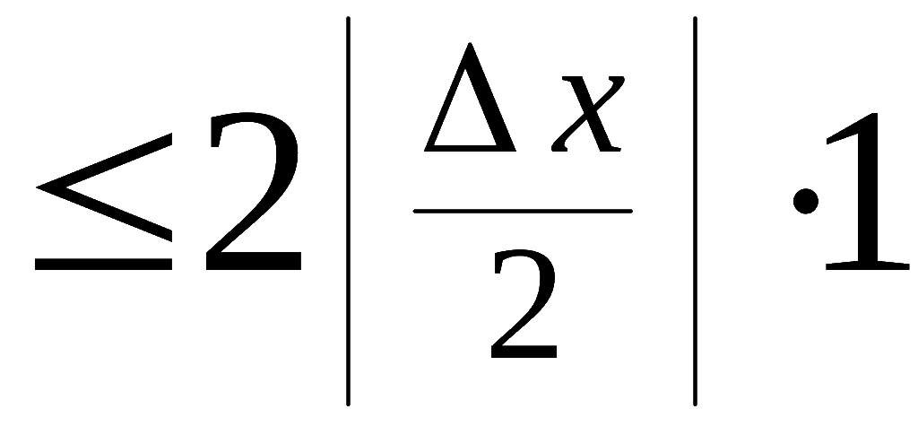



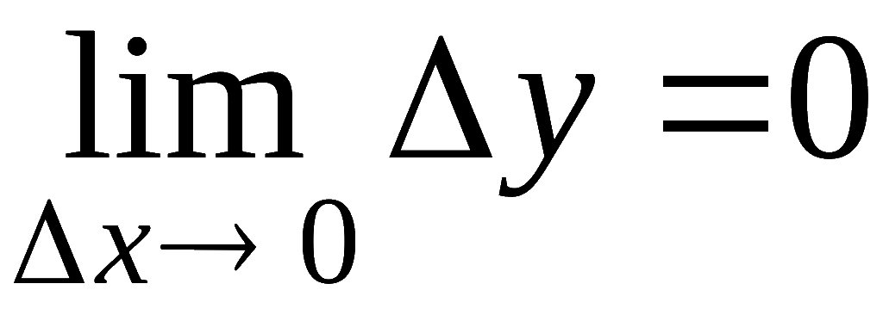
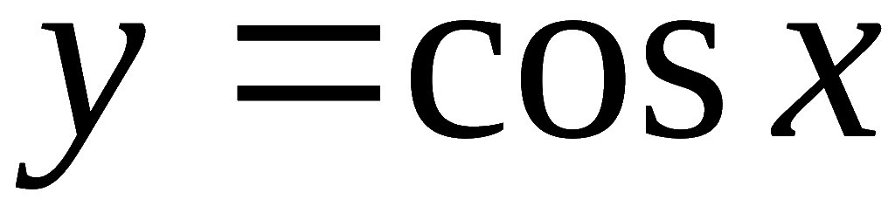
例. 证明函数
在
内连续 .
证:
即
这说明
在
内连续 .
同样可证: 函数
在
内连续 .

Slide 10


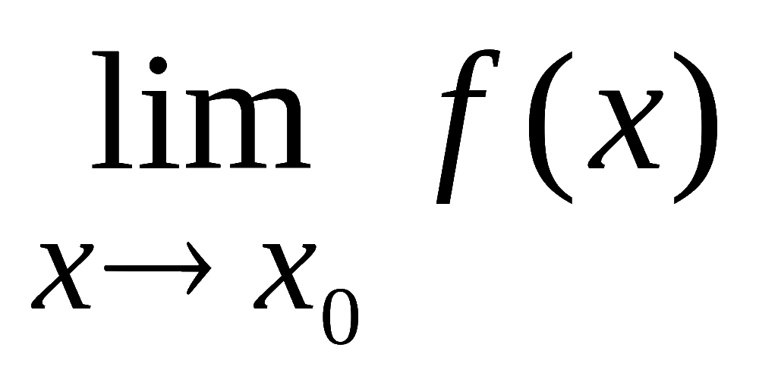
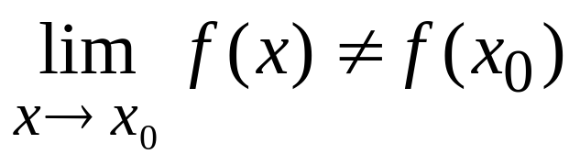
二、 函数的间断点
设
在点
的某去心邻域内有定义 ,
则下列情形
之一函数 f (x) 在点
不连续 :
(1) 函数
在
无定义 ;
(2) 函数
在
虽有定义 , 但
不存在;
(3) 函数
在
虽有定义 , 且
存在 ,
但
这样的点
称为间断点 .

Slide 11
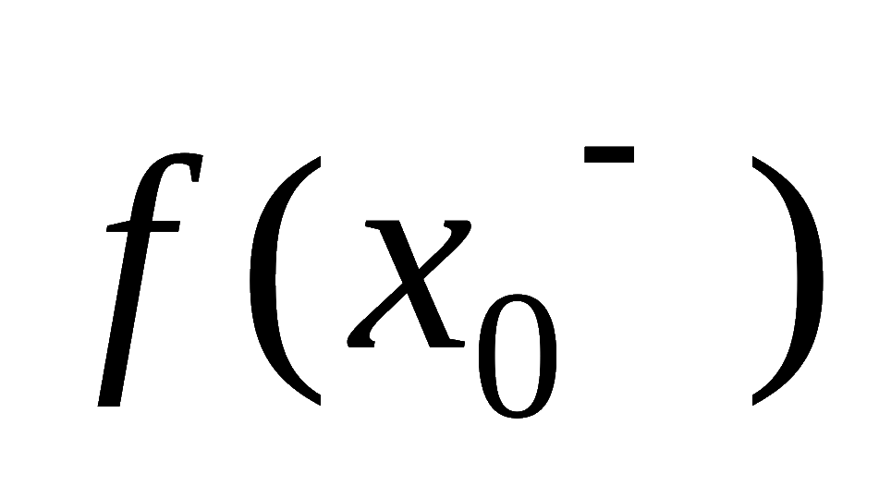
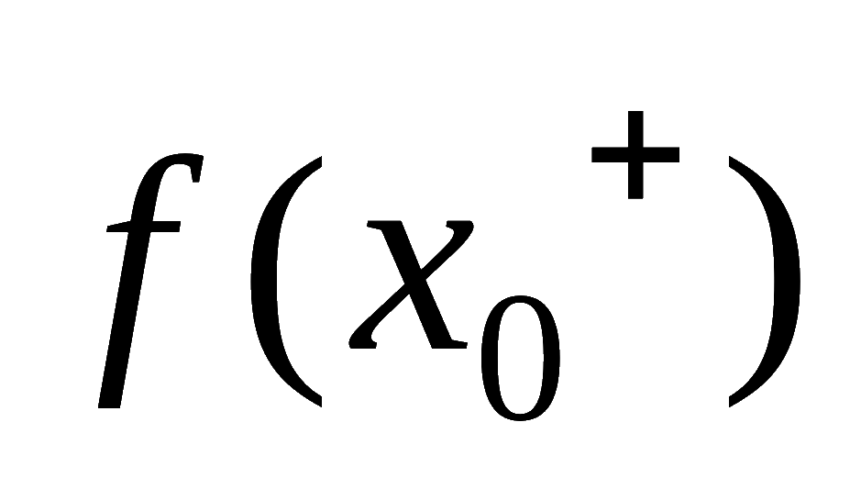
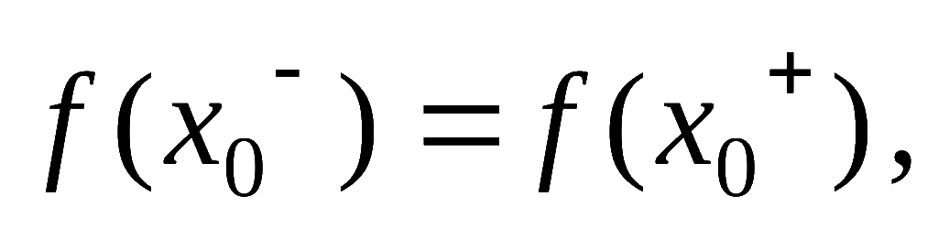

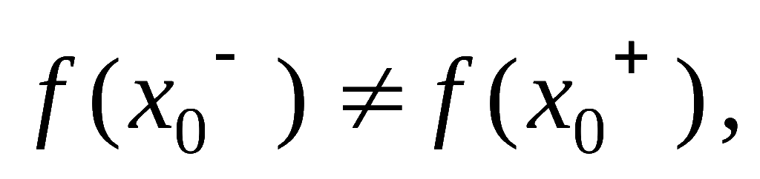
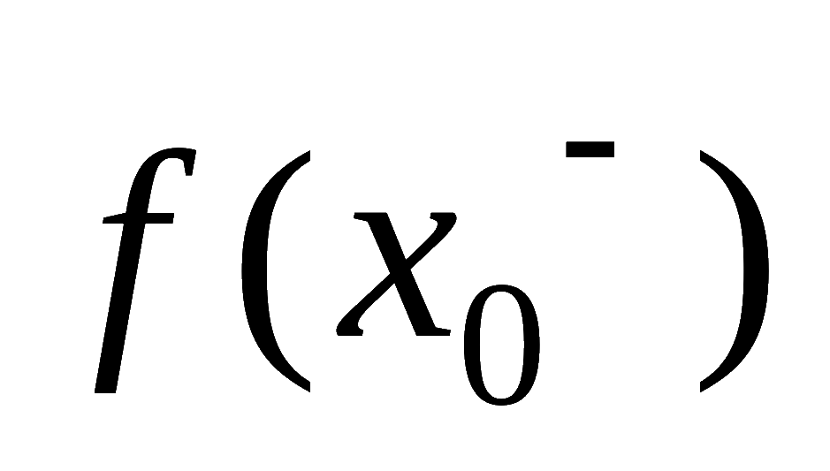
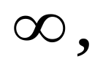
间断点分类:
第一类间断点:
及
均存在 ,
若
称
为可去间断点 .
若
称
为跳跃间断点 .
第二类间断点:
及
中至少一个不存在 ,
若其中有一个为
称
为无穷间断点 .
若其中有一个为振荡 ,
称
为振荡间断点 .

Slide 12


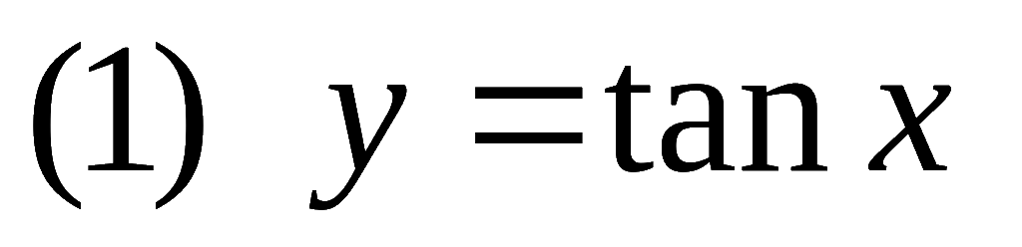
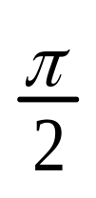



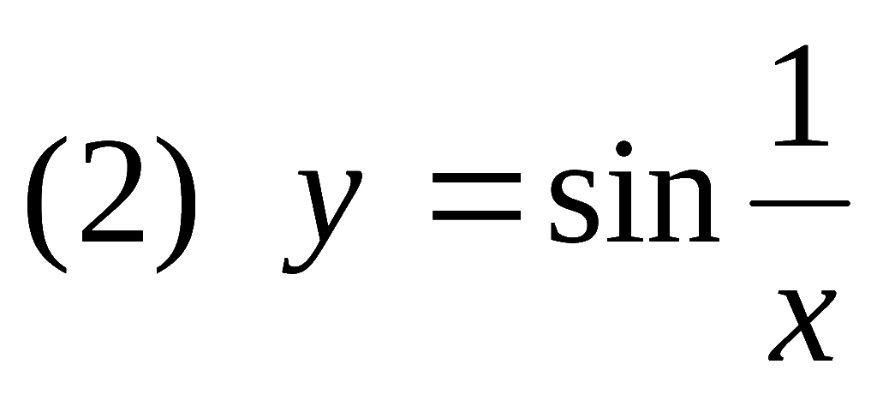
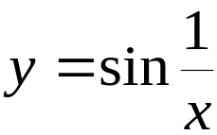
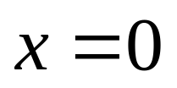
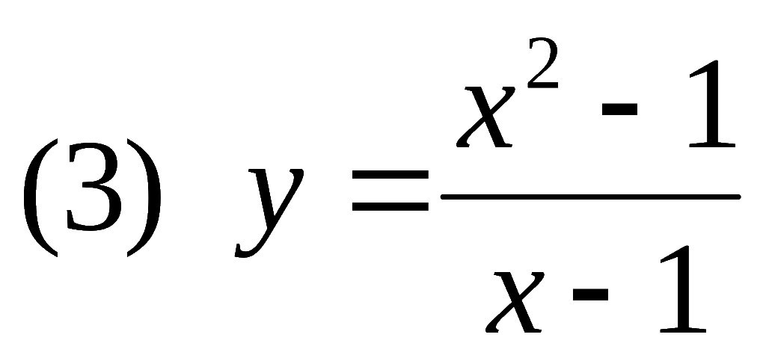

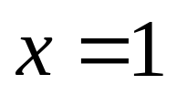



例如:
为其无穷间断点 .
为其振荡间断点 .
为可去间断点 .

Slide 13
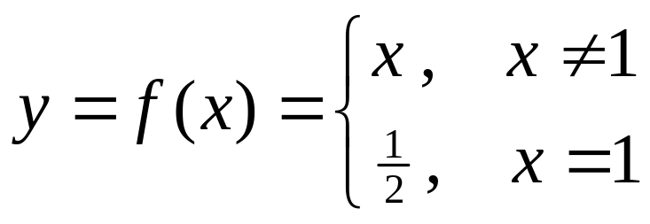


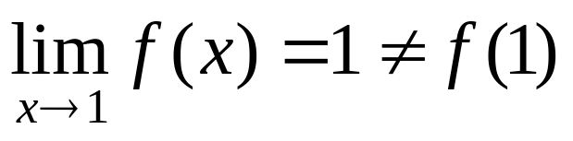



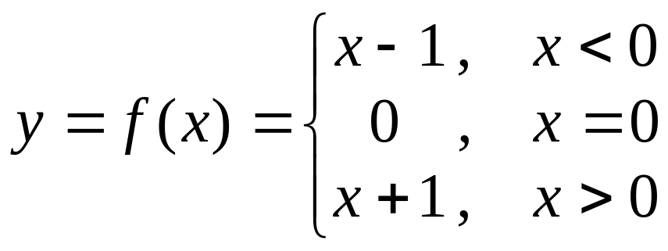
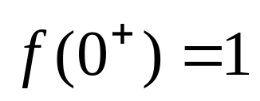

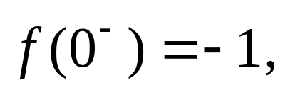

(4)
显然
为其可去间断点 .
(5)
为其跳跃间断点 .

Slide 14
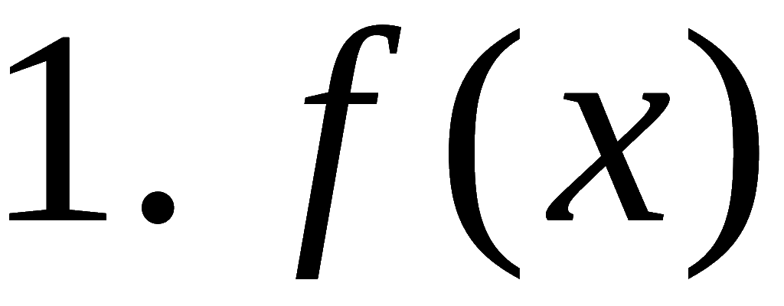

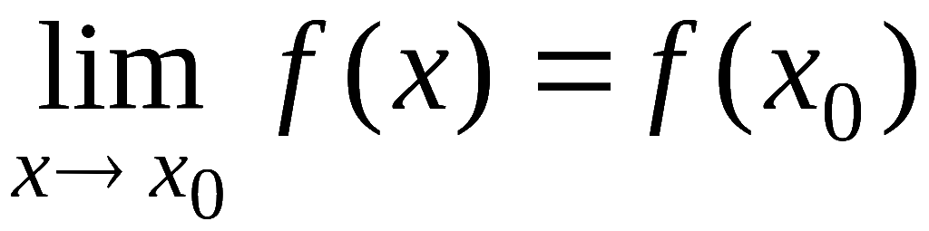
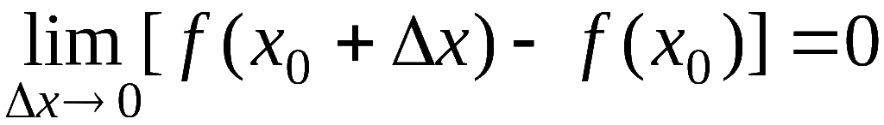
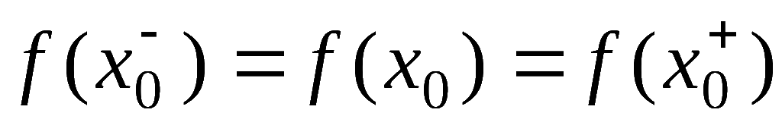
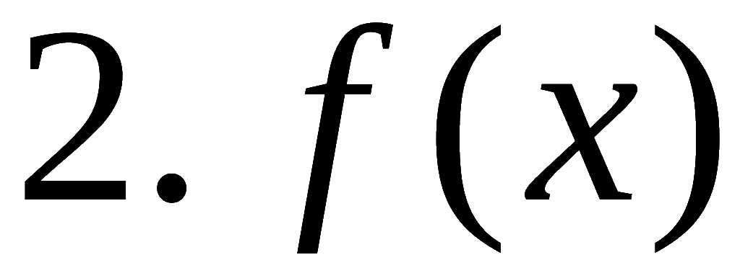
内容小结
在点
连续的等价形式
左连续
右连续
在点
间断的类型
可去间断点
第一类间断点
左右极限都存在
跳跃间断点
无穷间断点
左右极限至少有一个不存在
第二类间断点
振荡间断点

